Slide 1
МЕТОДИЧЕСКОЕ ОБЪЕДИНЕНИЕ
УЧИТЕЛЕЙ ФИЗИЧЕСКОЙ КУЛЬТУРЫ
Г. ЮЖНО-САХАЛИНСКА
ДАТА ПРОВЕДЕНИЯ: 02.11.2017 Г.
МЕСТО ПРОВЕДЕНИЯ: МБОУ Лицей №1, ул. Комсомольская 191а.
Рук.МО: Мошкова М.Ю.

Slide 2
Темы заседания:
1. Анализ результатов школьного этапа Олимпиады школьников по предмету «Физическая культура» в г. Южно-Сахалинске и рекомендации к подготовке к муниципальному этапу (жюри муниципального этапа).
2. Представление и обобщение актуального опыта работы по предмету: систематизация творческих приёмов педагогической техники. «Знания о физической культуре и способы физкультурной деятельности» М.Ю.Мошкова, Л.И.Заболотских.
3. Анализ проведенных муниципальных спортивных соревнований и планируемые мероприятия спартакиады школьников. М.Н.Богданова.
4. Разное.

Slide 3
Профессиональная анкета учителя физической культуры.
Всего респондентов – 29 из 25 образовательных учреждений.
Имеются ли затруднения в реализации образовательной программы (какие моменты):
в планировании - no problems (а название программы, год или авторы
указаны неверно у 29 учителей);
в организации учебного процесса – загруженность спортивных залов (10),
у 19 no problems
во внеурочной деятельности - no problems у 26 учителей
(3-загруженность зала);
с подбором методической литературы - no problems;
с администрацией ОУ – no problems.

Slide 4
ВСОШ школьный этап г. Южно-Сахалинск 2017-18 уч. г.
учебный год | Количество образовательных учреждений и об-ся принявших участие в ВСОШ. | Протоколы в соответствии с требованиями предметной комиссии. | Олимпиада проведена, протоколов от ОУ нет.
2016 - 2017 | 16 (113) | 4 | 4
2017 - 2018 | 22 (211) | 13 | 1

Slide 5
количество участников всош по физической культуре в Оу.
Образовательное учреждение | Кол-во участников | Образовательное учреждение | Кол-во участников
Гимназия №2 | 24 | Лицей №1 | 12
СОШ №30 | 24 | СОШ №22 | 12
Гимназия №3 | 23 | СОШ №11 | 11
СОШ №3 | 23 | Сош №1 | 10
Гимназия №1 | 14 | Остальные ОУ менее 10 уч-ков.

Slide 6
Юноши – проходной балл 77.7
№ | фамилия имя отчество | ОУ | кл. | балл | учитель
1 | Ли Александр Павлович | Гимназия №1 | 9а | 95.4 | Тишевский А.А.
2 | Белоусов Илья Сергеевич | Гимназия №1 | 9а | 95.2 | Тишевский А.А.
3 | Седов Максим Викторович | СОШ №13 | 11в | 92.5 | Дорохов Е.А.
4 | Капитько Артем Константинович | СОШ №13 | 9г | 91.5 | Дорохов Е.А.
5 | Шапоров Шероз Нуриддинович | Гимназия №1 | 10с | 87.6 | Комов К.С.
6 | Тен Никита Деманович | Гимназия №1 | 9в | 87 | Тимофеев И.Н.
7 | Вердин Владислав Игоревич | Гимназия №2 | 11а | 86.3 | Загнойко Р.В.
8 | Янакава Дмитрий Алексей | СОШ №1 | 10 | 86.3 | Ким Ен Ун
9 | Гвон Ен Дэ | Гимназия №2 | 11а | 85.9 | Загнойко Р.В.
10 | Шевелев Александр Аркадьевич | Гимназия №1 | 9а | 85.1 | Тишевский А.А.
11 | Ковалев Станислав Александрович | Лицей №1 | 10г | 84.4 | Мошкова М.Ю.
12 | Шаргородский Виктор Сергеевич | Гимназия №2 | 11а | 84 | Загнойко Р.В.
13 | Уланбеков Милан Уланбекович | СОШ №22 | 10в | 82.3 | Мячина Е.А.
14 | Бабоев Ахмад Закир | СОШ №8 | 11в | 83.2 | Макитрук О.В.
15 | Зыков Алексей Егорович | СОШ №6 | 9а | 83.5 | Шакурова Е.В.
16 | Васьков Илья Викторович | СОШ №13 | 9б | 83.1 | Дорохов Е.А.
17 | Молоканов Максим Михайлович | Лицей №1 | 9б | 82.9 | Цыкура Е.А.
18 | Годзь Дмитрий Игоревич | Лицей №1 | 11г | 81.8 | Цыкура Е.А.
19 | Бушин Егор Сергеевич | СОШ №23 | 10а | 81.2 | Мун С.Т.
20 | Бакаев Евгений Павлович | СОШ №3 | 10б | 80.3 | Каминская О.П.
21 | Меньшов Павел Владимирович | СОШ №16 | 10а | 80.2 | Солдатов В.В.
22 | Скрепченков Семен Владленович | СОШ №11 | 10а | 79.5 | Негрей Д.С.
23 | Коновальцев Владислав Михайлович | СОШ №16 | 11 | 78.5 | Солдатов В.В.
24 | Астахов Владислав Владимирович | Гимназия №2 | 11а | 77.9 | Загнойко Р.В.
25 | Ким Чан Гир | СОШ №22 | 11б | 77.7 | Мячина Е.А.

Slide 7
Девушки – проходной балл 78.9
№ | фамилия имя отчество | ОУ | кл. | балл | учитель
1 | Черненко Полина Сергеевна | СОШ №1 | 9 | 97.3 | Матыцин Д.П.
2 | Лескина Дарья Алексеевна | Гимназия №1 | 11с | 96.2 | Тишевский А.А.
3 | Рыкунова Полина Романовна | СОШ №23 | 11а | 94.8 | Мун С.Т.
4 | Куксина Марина Владимировна | Лицей №1 | 10г | 94.8 | Мошкова М.Ю.
5 | Пономаренко Ирина Викторовна | Гимназия №1 | 9а | 92.4 | Тишевский А.А.
6 | Аскерова Лейла Надировна | СОШ №16 | 11 | 90.6 | Юдина М.А.
7 | Петровская Ирина Станиславовна | СОШ №8 | 10б | 88.9 | Гультяева О.Г.
8 | Пирогова Анастасия Евгеньевна | Гимназия №2 | 10в | 87.2 | Иванова Н.П.
9 | Метраковская Мария Алксеевна | СОШ №1 | 9 | 87.1 | Матыцин Д.П.
10 | Роговская Алина Николаевна | Гимназия №1 | 10а | 85.8 | Кондрашин А.В.
11 | Зозуля Екатерина Сергеевна | Гимназия №2 | 10в | 84.3 | Иванова Н.П.
12 | Ситкина Кристина Ивановна | СОШ №16 | 10б | 83.6 | Юдина М.А.
13 | Юдина Екатерина Дмитриевна | Гимназия №2 | 10в | 83.2 | Иванова Н.П.
14 | Исакова Дилдора Умедовна | СОШ №30 | 11 | 82.2 | Голев Н.В.
15 | Богомолова Елизавета Сергеевна | Гимназия №2 | 10в | 81.9 | Иванова Н.П.
16 | Михайлова Анна Денисовна | Гимназия №2 | 11а | 81.4 | Иванова Н.П.
17 | Федотова Виктория Валерьевна | Гимназия №2 | 10в | 81.2 | Иванова Н.П.
18 | Хан Эльвира Санчеровна | СОШ №22 | 10б | 80.2 | Хан Н.В.
19 | Будницкая Анастасия Станиславовна | СОШ №30 | 11 | 80.1 | Голев Н.В.
20 | Гусаковская Анастасия Александровна | СОШ №6 | 9а | 80.6 | Шакурова Е.В.
21 | Ян Ми Я | Лицей №1 | 11б | 80 | Заболотских Л.И.
22 | Козырева Виолетта Александровна | СОШ №23 | 10б | 80 | Ким Д.М.
23 | Иванова Анастасия Артуровна | СОШ №22 | 9в | 79.4 | Мячина Е.А.
24 | Веселова Дарья Сергеевна | СОШ №3 | 10а | 78.9 | Мазур Д.И.
25 | Митаки Анна Константиновна | Гимназия №1 | 11с | Призер | Тишевский А.А.

Slide 8
ВСОШ муниципальный этап г. южно-сахалинск 2017-2018 уч. г. дата проведения: 5 ноября 2017 г. место проведения: Гимназия №2, пр. победы 80 порядок проведения:
1. Теоретический этап
2. практический этап

Slide 9
ТЕМАТИЧЕСКОЕ ПЛАНИРОВАНИЕ 5-9 КЛАСС
Распределение учебного времени на различные виды программного материала.
(В.И.Лях. Физическая культура. 5-9 классы. Рабочая программа. 2014 г.)
№ | Разделы программы (темы) | 5-9 класс
1 | Базовая часть | 88
1.1. | Знания о ФК. | 8
1.2 | Способы физкультурной деятельности: | 7
1.2.1 | Самостоятельные занятия | 3
1.2.2 | Самонаблюдение и самоконтроль | 2
1.2.3 | Оценка эффективности занятий | 2

Slide 10
ЗНАНИЯ О ФИЗИЧЕСКОЙ КУЛЬТУРЕ – 8 часов в год.
История физической культуры.
Олимпийские игры древности. Возрождение Олимпийских игр и олимпийского движения. Выдающиеся достижения отечественных спортсменов на Олимпийских играх. Характеристика видов спорта, входящих в программу Олимпийских игр…
Физическая культура (основные понятия).
Физическое развитие человека. Физическая подготовка и её связь с укреплением здоровья, развитием физических качеств. Организация и планирование самостоятельных занятий по развитию физических качеств. Техническая подготовка…
Физическая культура человека.
Режим дня и его основное содержание. Закаливание организма. Правила безопасности и гигиенические требования.. Проведение самостоятельных занятий по коррекции осанки и телосложения…

Slide 11
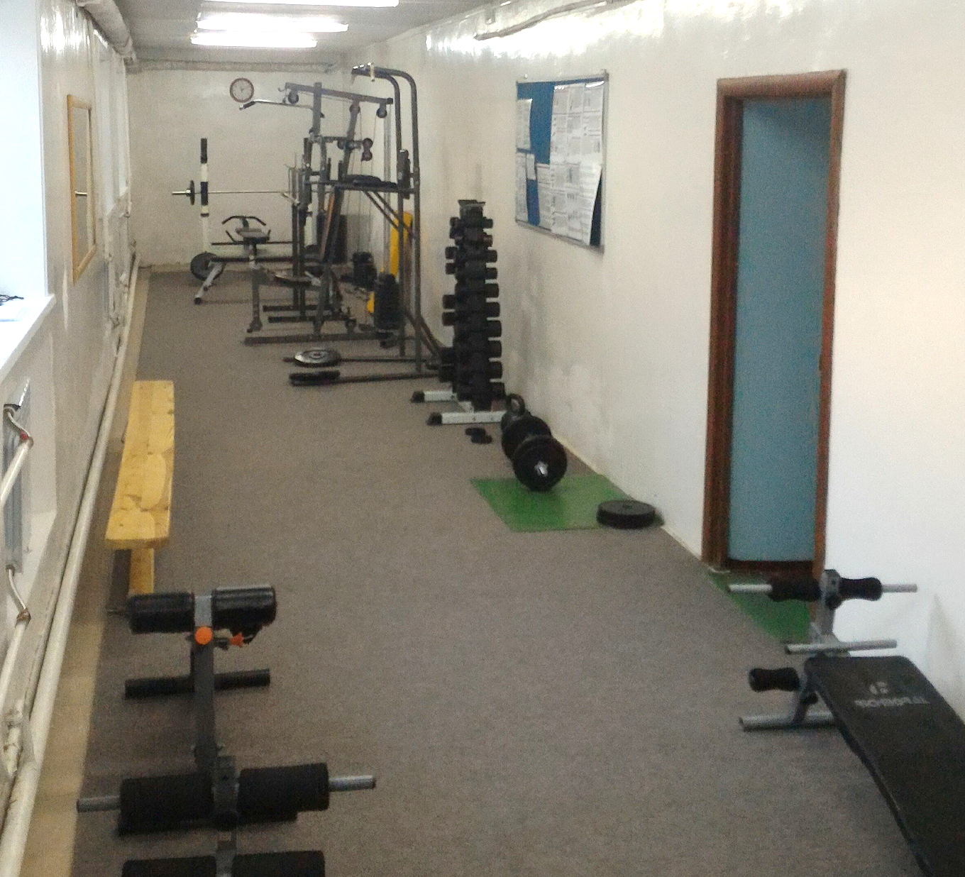
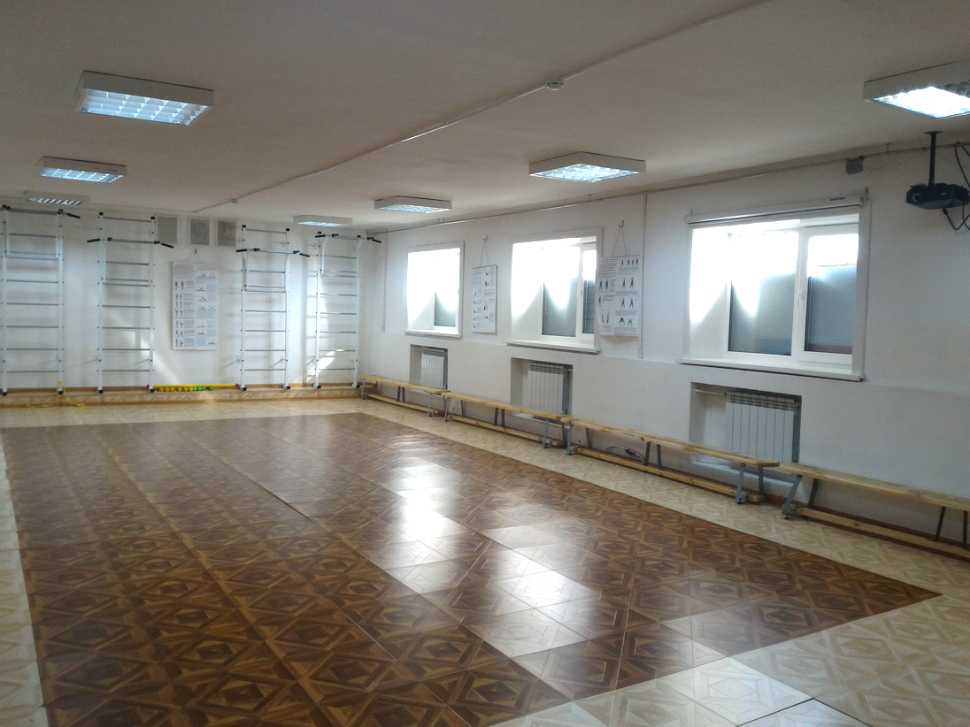
Приспособленное помещения для проведения уроков
Физической культуры:
тренажерный
и малый спортзал

Slide 12
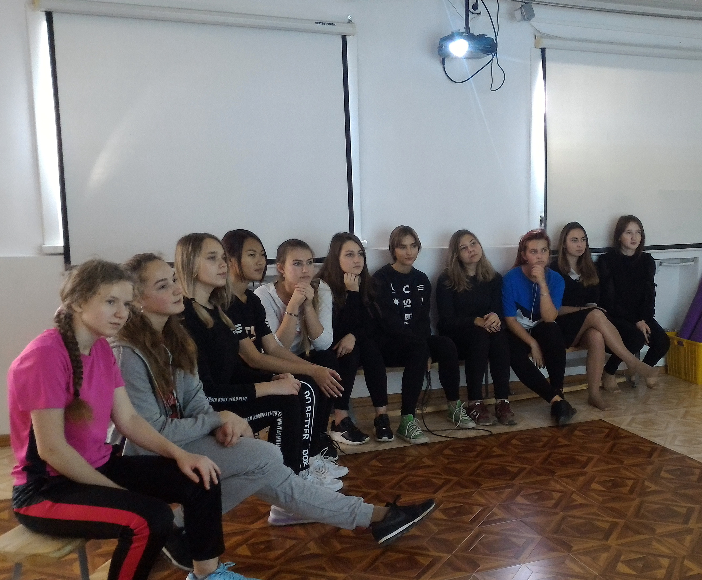

Slide 13
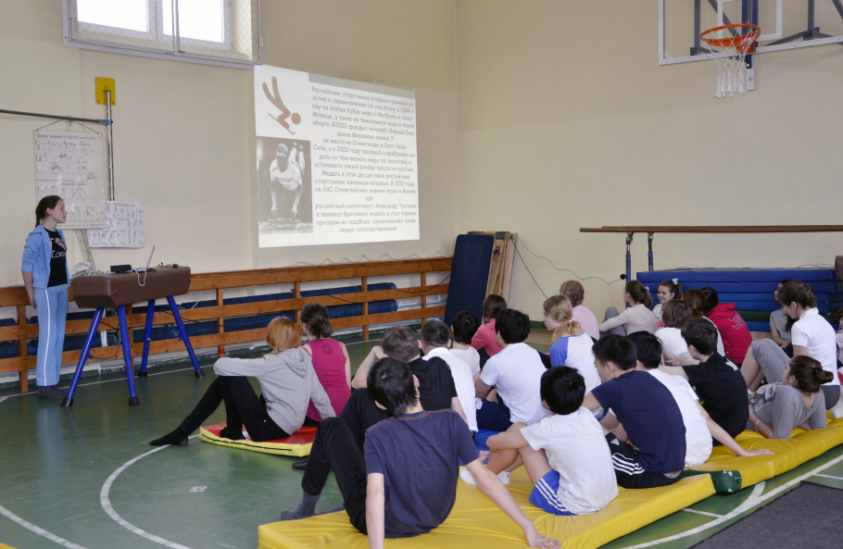

Slide 14
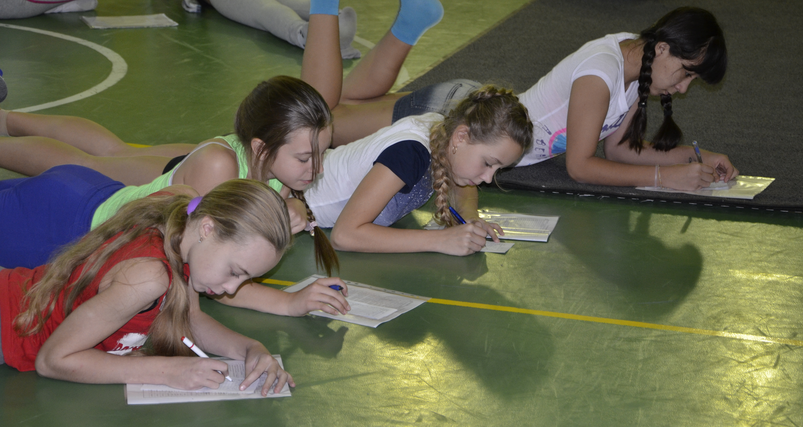

Slide 15
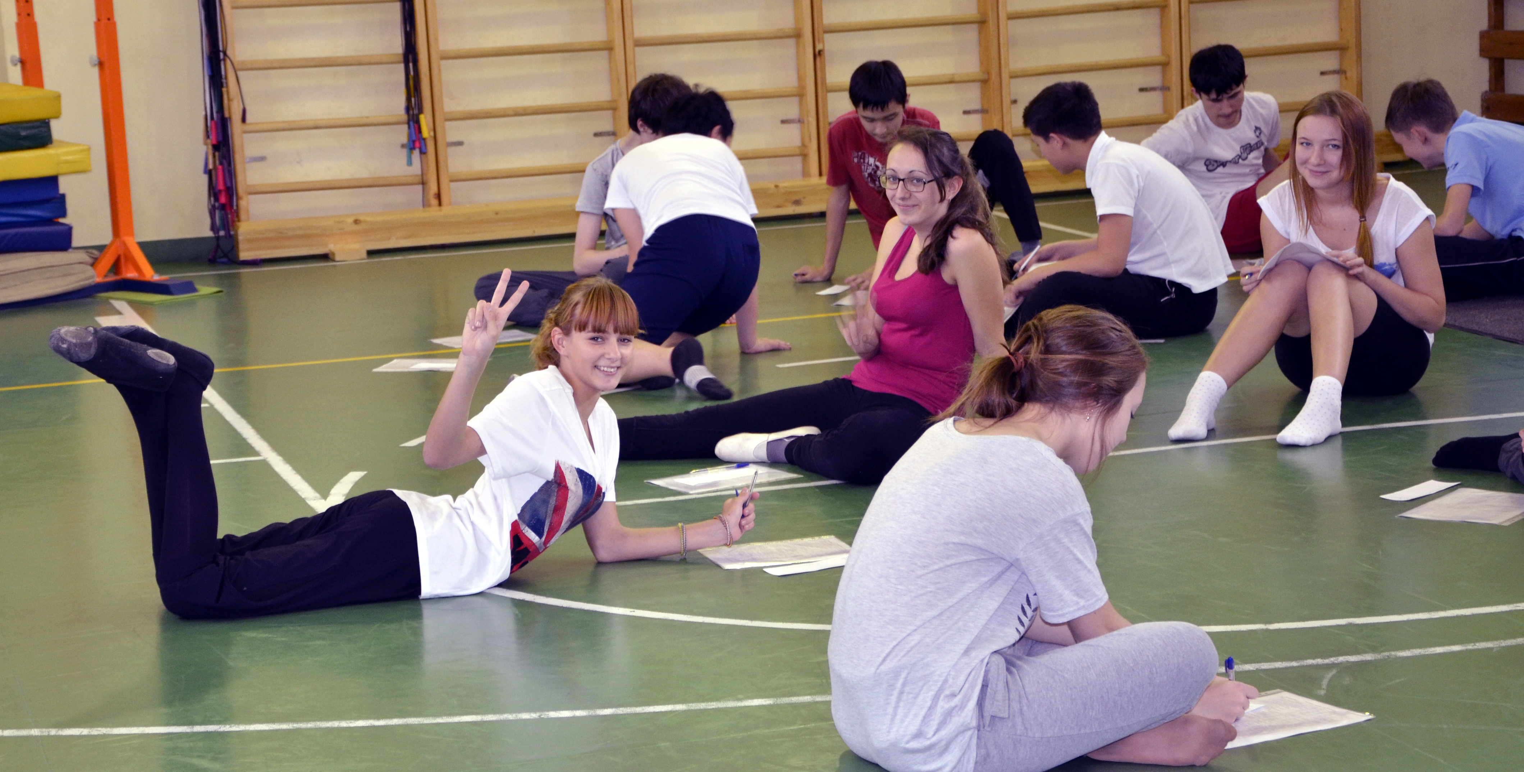

Slide 18
СПОСОБЫ ДВИГАТЕЛЬНОЙ (ФИЗКУЛЬТУРНОЙ) ДЕЯТЕЛЬНОСТИ – 7 ч.
Организация и проведение самостоятельных занятий
физической культурой.
Подготовка к занятиям физической культурой. Выбор упражнений и составление индивидуальных комплексов для утренней зарядки, физкультминуток и физкультурных пауз (подвижных перемен). Планирование занятий физической подготовкой. Проведение самостоятельных занятий прикладной физической подготовкой. Организация досуга средствами физической культуры.
Оценка эффективности занятий физической культурой.
Самонаблюдение и самоконтроль. Оценка эффективности занятий физкультурно-оздоровительной деятельностью. Оценка техники движений, способы выявления и устранения ошибок в технике выполнения упражнений (технических ошибок). Измерение резервов организма и состояния здоровья с помощью функциональных проб.

Slide 19
Планируемые результаты изучения предмета в основной школе.
Способы физкультурной деятельности.
составлять комплексы физических упражнений оздоровительной, тренирующей и корригирующей направленности, подбирать индивидуальную нагрузку с учётом функциональных особенностей и возможностей собственного организма;
классифицировать физические упражнения по их функциональной направленности, планировать их последовательность и дозировку в процессе самостоятельных занятий по укреплению здоровья и развитию физических качеств;
самостоятельно проводить занятия по обучению двигательным действиям, анализировать особенности их выполнения, выявлять ошибки и своевременно устранять их;

Slide 20
тестировать показатели физического развития и основных физических качеств, сравнивать их с возрастными стандартами, контролировать особенности их динамики в процессе самостоятельных занятий физической подготовкой;
взаимодействовать со сверстниками в условиях самостоятельной учебной деятельности, оказывать помощь в организации и проведении занятий, освоении новых двигательных действий, развитии физических качеств, тестировании физического развития и физической подготовленности.
Научить: самостоятельно планировать, проводить, контролировать,
взаимодействовать.
Для того, чтобы научить самостоятельной работе необходимо поставить перед собой и выполнить определенные задачи.
Чему научить в первую очередь и как научить!

Slide 21
Образовательные задачи обучения.
5 класс.
1. Научить соблюдать и выполнять правила ТБ в тренажерном зале.
2. Научить определять ЧСС.
2. Научить определять физическую нагрузку по ЧСС.
3. Научить выполнять упражнения по методу круговой тренировки.
4. Научить различать и подбирать упражнения, направленные на развитие силы разных мышечных групп.
6 класс.
Научить классифицировать физические упражнения по их функциональной направленности.
Научить анализировать технику выполнения упражнений силовой направленности, находить ошибки при работе в паре, группе…
И т.д.

Slide 22
Контроль за обучением (1,2,4 четверть): (один из вариантов)
Рассылка домашнего задания через электронный журнал.
Учащимся предлагается составить индивидуальную программу тренировочного занятия по обще-физической подготовке с определенным заданием, используя средства нашего тренажерного зала.
За урок учащиеся получают 2 оценки:
за составление программы (учитывается правильная терминология в записи упражнений, подбор упражнений в соответствии с заданием, дозировка,
режим отдыха, темп выполнения.
за самостоятельную работу по выполнению составленной программы
занятия.
Как вариант: можно организовать взаимопроверку программ учащимися и поставить оценку проверяющим (желательно в начальном периоде выставить только положительные оценки).

Slide 23

Программа тренировочного занятия по обще-физической подготовке.
5 класс.
Фамилия Имя: класс:
Заполните таблицу. Все 8 упражнений должны быть направлены на развитие силовых способностей, в соответствии с вашим уровнем физического развития.
№ | упражнение | тренировочный объем (кол-во раз, вес, кг) |  |  | темп выполнения
 |  | 1 серия | 2 серия | 3 серия
1
2…
Отдых между сериями: Оценка за программу:_______
Отдых между упражнениями: Оценка за выполнение:______

Slide 24
Программа тренировочного занятия по обще-физической подготовке.
6 класс
Фамилия Имя: класс:
№ | упражнение | тренировочный объем (кол-во раз, вес (кг)) |  |  | темп выполнения
 |  | 1 серия | 2 серия | 3 серия
Упражнения направлены на развитие силы мышц:
1
2…
Упражнения направлены на развитие силы мышц:
1
2…
Отдых между сериями: Оценка за программу:_______
Отдых между упражнениями: Оценка за выполнение:______

Slide 25
Программа тренировочного занятия по обще-физической подготовке.
9 класс
Фамилия Имя: класс:
Выберите и отметьте «+» одну из трех предложенных силовых способностей на развитие которой направлена ваша программа занятия.
собственно силовых способностей |  | скоростно-силовых способностей |  | силовой выносливости
№ | упражнение | тренировочный объем (кол-во раз, вес, кг) |  |  | темп выполнения
 |  | 1 серия | 2 серия | 3 серия
1
2…
Отдых между сериями: Оценка за программу:_______
Отдых между упражнениями: Оценка за выполнение:______

Slide 26
Критерии и нормы оценивания учащихся,
которые использует учитель должны
быть закреплены в локальных актах
образовательного учреждения
и находиться в свободном доступе
для родителей и учащихся.

Slide 27
Из положения о контрольно-оценочной деятельности по физической культуре
в МАОУ Лицей №1 г. Южно-Сахалинска.
2 ЧЕТВЕРТЬ.
Обязательная комплексная оценка состоит:
1. оценка уровня физического развития (2 теста);
2. оценка технико-тактических умений и навыков по гимнастике (3 оценки);
3. оценка тестирования по основам знаний (1 оценка);
4. оценка умения осуществлять физкультурно-оздоровительную деятельность
(1-2 оценки)
5. оценка за участие в спартакиаде лицея или города, ГТО (не более 2 оценок);
Добровольная оценка (не ниже 5 баллов) может быть выставлена:
1. оценка индивидуального роста;
2. оценка организации самостоятельной двигательной деятельности;
3. оценка за победу в классных соревнованиях и т.д.

Slide 28
Гимнастика с основами акробатики.
При составлении комплексов контрольных упражнений по гимнастике и акробатике необходимо учитывать типологические и физиологические особенности учащихся.
- из 5 разученных комплексов снарядной гимнастики и акробатики – 3 на выбор учащихся;
- 2 теста по общефизической подготовке, направленных на оценивание уровня развития: силовых и координационных качеств (юноши, мальчики); гибкости и координации (девушки, девочки).
Оценка «2» может быть выставлена:
-за отказ от выполнения контрольного упражнения;
-за неоднократные нарушения правил техники безопасности, что может привести к травме как самого учащегося, так и окружающих.
Отсутствующие на уроке по уважительным причинам и временно освобожденные решают вопрос о полном или частичном приеме контрольных упражнений и нормативов с учителем в индивидуальном порядке, но не позднее, чем за 3 дня до окончания четв.

Slide 29
Количество тестов и зачетов в соответствии
с рабочей программой (обязательные оценки).
1 четверть 5 класс | Кол-во часов
Тестирование по разделу программы: Легкая атлетика. | 6
Бег 30м. Бег 1000м. Подтягивание в висе (м), полувисе (д). Наклон вперед из положения стоя. Подъем туловища из положения лежа в сед за 30 сек. Прыжок в длину с места.
Зачет по разделу программы: Баскетбол. | 2
Техника ведения мяча. Техника броска в кольцо.
Раздел программы: Способы физкультурной деятельности. Самостоятельная работа. | 1
всего | 9

Slide 30
2 четверть 5 класс | Кол-во часов
Зачет по разделу программы: Знания о ФК. | 1
Зачет по разделу программы: Гимнастика с элементами акробатики. | 3
3 из 5 комбинаций упражнений на выбор учащихся: - комбинация акробатических упражнений; - опорный прыжок через козла; - комбинация упражнений на перекладине (мальчики); - комбинация упражнений на гимнастическом бревне (девочки); - комбинация упражнений на параллельных брусьях (м), разновысоких брусьях (д); - комбинация упражнений на кольцах.
Тестирование по разделу программы: Гимнастика. | 2
Прыжки через скакалку за 30 сек. Тест на определение уровня развития гибкости («мост», «колесо», шпагат) (д). Тест на определение развития силы (лазанье по канату, подтягивание в висе) (м).
Раздел программы: Способы физкультурной деятельности. Самонаблюдение и самоконтроль. | 1
всего | 7

Slide 31
3 четверть 5 класс | Кол-во часов
Зачет по разделу программы: Знания о ФК. | 1
Зачет по разделу программы: Баскетбол (технико-тактические умения и навыки). | 1
Зачет по разделу программы: Волейбол (технико-тактические умения и навыки). | 1
Зачет по разделу программы: Лыжная подготовка. | 7
Передвижение по дистанции 1, 2, 3 км. Спуски в низкой стойке. Подъем «ёлочкой». Торможение плугом.
всего | 10

Slide 32
4 четверть 5 класс | Кол-во часов
Тестирование по разделу программы: Знания о ФК. | 1
Тестирование по разделу программы: Легкая атлетика. | 5
Челночный бег 3х10 м. Подтягивание в висе (м), отжимание в упоре лежа (д). Наклон вперед из положения стоя. Подъем туловища из положения лежа в сед за 30 сек. Прыжок в длину с места.
Зачет по разделу программы: Волейбол. | 2
Техника верхней передачи. Техника нижней прямой подачи.
Раздел программы: Способы физкультурной деятельности. Оценка эффективности занятий. | 1
всего | 9
ИТОГО | 35

Slide 33
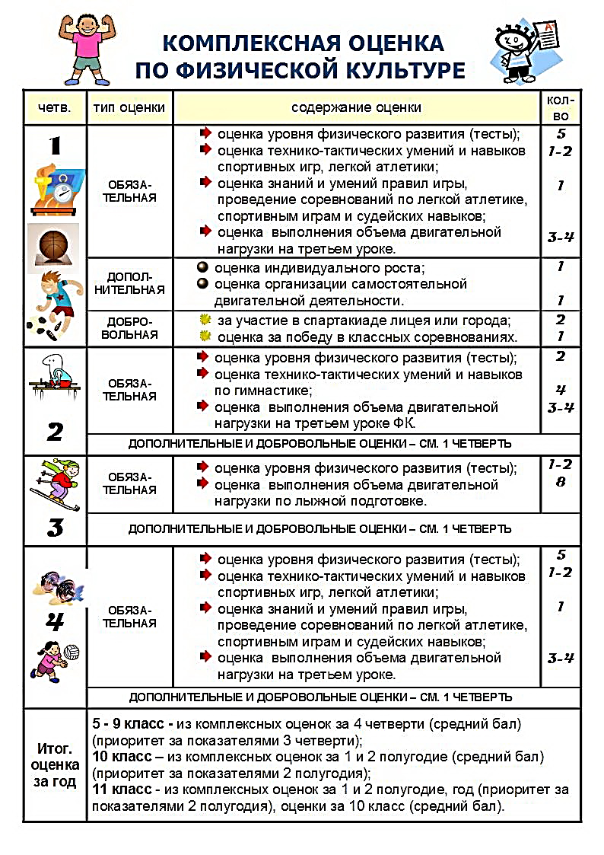
Информация
для учащихся
на стенде около
спортивного зала
в МАОУ Лицей №1
г. Южно-Сахалинска.

